Slide 1
Nouveautés du pare-feu Internet Security & Acceleration (ISA) Server 2006
Pierre Chesne
Responsable Technique Evénementiel
Microsoft
Stanislas Quastana, CISSP
Architecte Infrastructure
Microsoft

Slide 2
Objectifs de cette session
Vous montrer en 1 heure les nouveautés d’ISA Server 2006 et les bénéfices associés
Le tout avec un minimum de diapositives…
… et un maximum de démonstrations !!!

Slide 3




ISA Server en quelques mots
Pare-feu
multicouches
(3,4 et 7)
Filtrage extensible
Proxy cache
Reverse proxy
Proxy applicatif
Passerelle VPN
- VPN nomades
- VPN site à site
www.vpnc.org

Slide 4

Les 3 piliers d’ISA Server 2006
Sécuriser les applications Web publiées
Optimiser et sécuriser les réseaux d’agence
Faciliter les déploiements

Slide 5
Démonstrations

Slide 6
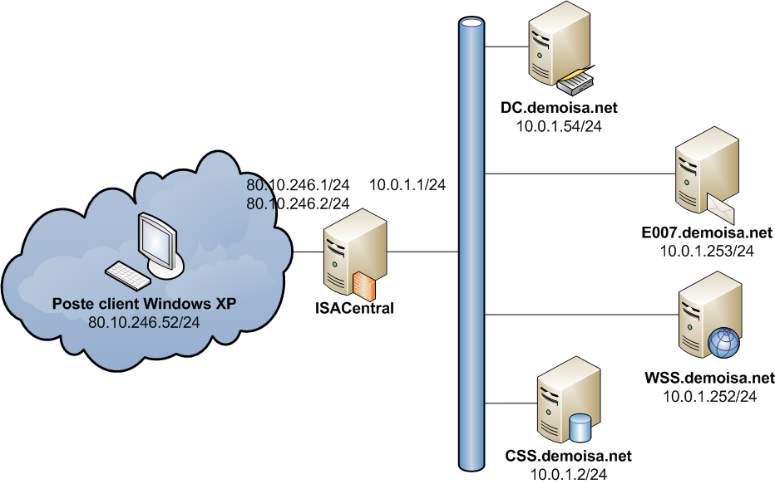
Plateforme de démonstration

Slide 7
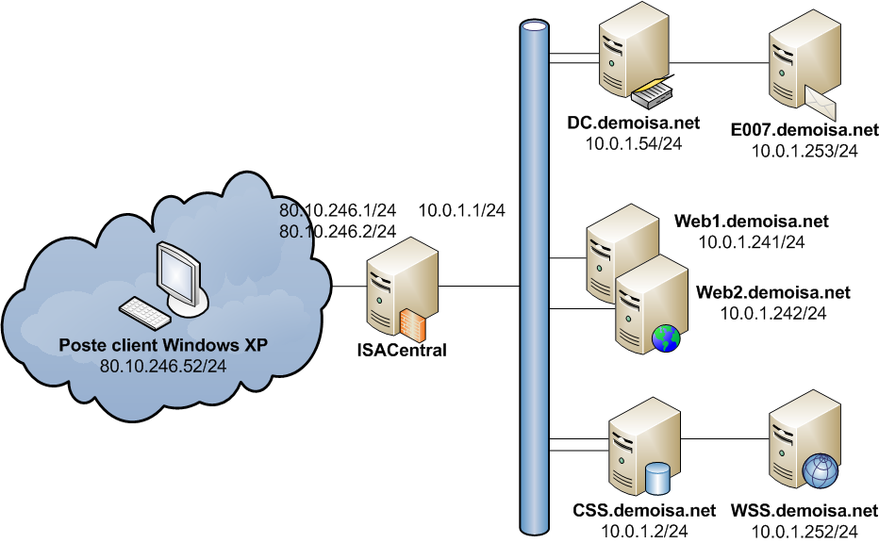
Plateforme de démonstration - suite

Slide 8
Synthèse

Slide 9
Sécuriser les applications Web
Nouveaux assistants de publication Web
  Exchange version 5.5 à 2007
  SharePoint et WSS
Nouveau port d’écoute (Web listener)
Nouvelles méthodes d’authentification
Single Sign On
Console de gestion des certificat
Réécriture d’URLs

Slide 10
Optimiser et sécuriser les réseaux d’agence
Nouvel assistant pour la création de réseaux privés virtuels site à site
Support de la compression HTTP
Support de DiffServ pour la priorisation de flux HTTP
Mise en cache de BITS (utilisé par Windows Update, Microsoft Update, WSUS)
Réduction des temps de propagation de la configuration d’ISA depuis le CSS
Fonctions de « Flood Mitigation »

Slide 11
Faciliter le déploiement en réseau d’agence
ISA Server 2006 dispose d’un assistant spécifique à ce type de déploiement : Assistant Connectivité VPN des sites distants de ISA Server (Appliance Configuration Wizard)
Installation complètement automatisée via des fichiers de réponses
ISA Server 2006 Entreprise disponible sous la forme d’appliance
Notes:
Le challenge : déployer ISA sur des agences
Beaucoup de serveurs à déployer
Pas d’administrateur local dans les agences
11

Slide 12


La référence technique
pour les IT Pros :
technet.microsoft.com
La référence technique
pour les développeurs :
msdn.microsoft.com
Abonnement TechNet Plus :
Versions d’éval + 2 incidents support
Visual Studio 2005 +
Abonnement MSDN Premium
S’informer - Un portail d’informations, des événements, une newsletter bimensuelle personnalisée
Se former - Des webcasts, des articles techniques, des téléchargements, des forums pour échanger avec vos pairs
Bénéficier de services - Des cursus de formations et de certifications, des offres de support technique

Slide 13

Questions / Réponses

Slide 14


Votre potentiel, notre passion TM
© 2007 Microsoft France

